Slide 1
Cursus optionnel Français Langue Professionnelle Cours de Processus en environnement de services 25/04/2017 Foued Hamdi Zdeněk Wegscheider

Slide 2
Cours de Processus en environnement de services
I.Qui sommes-nous?
II.Introduction: il était une fois…
III.Définir un processus
IV.Les différents types de processus
V.Qu‘est-ce qu‘un bon processus?
VI.Les processus en environnement de services: un exemple concret
VII.Atelier

Slide 3
I.Qui sommes-nous? (1)
Foued Hamdi
Avant IBM
Manager
Responsable du support et relation clientèle
Responsable Processus, incidents et changements
Compte Danone
IBM DCCE
Service Desk
Coordinateur logistique
HP Tunis
2016
Master en droit fiscal
Maîtrise en gestion économique et comptable
2012
2009
2011
2006
2006
Chez IBM
2005

Slide 4
I.Qui sommes-nous? (2)
Zdeněk Wegscheider
Avant IBM
Chef technique client (systèmes)
Chef d'équipe technique centre d‘appel
Manager de service Ventes
Journaliste agricole
Etudiant et chercheur doctorant
2015
2010
2007
2006
Chez IBM
2003

Slide 5
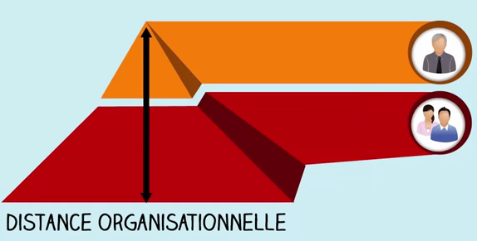
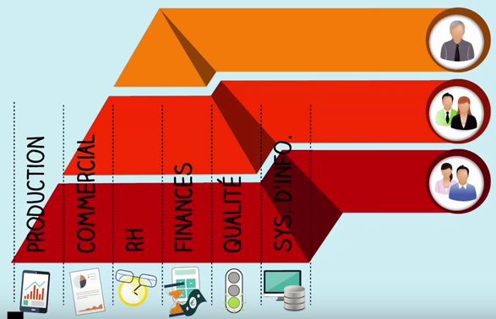
II. Introduction: il était une fois…une petite boulangerie
Petite entreprise
Petite-moyenne entreprise
Performance
Performance
Tout va bien
Besoin des processus
Pour renverser la tendance
Activité
Activité

Slide 6
III. Définir un processus(1)
Qu‘est-ce qu‘un processus?
C‘est un ensemble de tâches liées les unes aux autres dont le but est de livrer un service ou un produit à un client.
Un processus répond à la question “Dans quel ordre effectuer les tâches?” et ne doit pas être confondu avec le procédé qui est “la façon de faire une tâche”.

Slide 7
III. Définir un processus(2)
Quel est l‘intérêt de la mise en place d‘un processus?
Avoir une vision précise:
-Du rôle de chacun dans l'accomplissement d'une tâche
-Du positionnement des acteurs les uns par rapport aux autres (notion de clients / fournisseurs internes).

Slide 8
IV. Les différents types de processus
Savoir faire la distinction entre
le Processus de direction (A),
le Processus de support (B) et
le Processus de management (C)

Slide 9
(A)Le processus de direction ou processus opérationnel
Ensemble des tâches allant du client au client,
c‘est l‘activité “métier” de l‘organisation
Centre de services
Tâches permettant de répondre concrètement aux besoins du client
Besoin du client

Slide 10
(B)Le processus de support ou
processus de soutien
Ensemble des processus donnant des ressources aux autres processus de l‘organisation.
Ils sont une activité interne, transversale, qui permet d‘assurer le bon fonctionnement de l‘entreprise.
Ils ne créent pas de valeur directement perceptible par le client.
L‘activité principale de l‘entreprise repose sur…
Un département des Ressources humaines
Des infrastructures
Un environnement de travail
Des informations
Et autant de processus!

Slide 11
(C)Le processus de management ou
processus de pilotage
Il correspond à la détermination d’une politique et d’une stratégie pour l’organisation et au pilotage des actions mises en œuvre pour atteindre ses objectifs.
Il est sous la responsabilité de l’équipe dirigeante.
Il a une action directe sur le fonctionnement de l’organisme et sur sa dynamique d’amélioration.
Il assure la cohérence des processus de réalisation et support.
Déploiement de la politique qualité
Amélioration de l‘efficacité du système de management de la qualité
Stratégie d‘accroissement de la satisfaction client

Slide 12
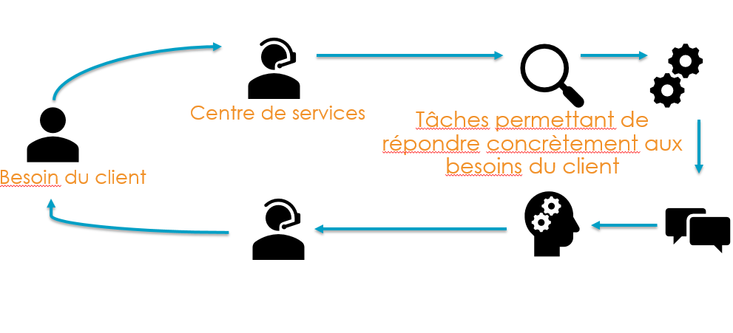
Ces trois types de processus sont imbriqués
Processus de management
Processus opérationnel
Processus de support

Slide 13
V.Qu‘est-ce qu‘un bon processus?
Ses produits de sortie sont bien identifiés
Il apporte une valeur ajoutée pour l’entreprise
Il dispose d’un pilote
Il dispose de critères d'évaluation pertinents
ll est amélioré régulièrement

Slide 14
VI. Les processus en environnement de service: l‘exemple du déverouillage de compte (1)
(A)Le déverouillage manuel
Déverouillage du compte utilisateur
Affectation
au support technique
Mise à jour et clôture du ticket
Changement du mot de passe
Suite à la mauvaise saisie du mot de passe le compte est verouillé et l‘utillisateur ne peut plus se connecter dans son système d‘information (progiciel)
Création d‘un incident
Notification automatique à l‘utilisateur
Allô à Service Utilisateur
Le compte est débloqué ou l‘utilisateur a reçu le nouveau mot de passe et il peut se connecter.

Slide 15
(A)Le déverouillage manuel
Ce processus de déverouillage manuel est-il un processus de qualité?
Vérifions:
Produit bien identifié: à l‘issue du processus, on doit obtenir un compte opérationnel
Plus-value pour l‘entreprise: elle est capable de gérer de manière autonome ses comptes utilisateurs
Pilote existant: l‘opération est testée avant de déclarer le compte opérationnel
Les résultats du processus sont évalués: la durée de résolution et le nombre de comptes dévérouillés dans un temps donné sont pris en compte (suivi de l'efficience du processus)
Amélioration continue: le processus de déverouillage peut être revu et optimisé à tout moment

Slide 16
(B) L‘automatisation partielle du processus de déverouillage des comptes
Suite à la mauvaise saisie du mot de passe le compte est verouillé et l‘utillisateur ne peut plus se connecter dans son système d‘information (progiciel)
Affectation
au support technique
Changement du mot de passe
Mise à jour et clôture du ticket
Erreur est envoyé au System Log
Création d‘un incident
Notification automatique à l‘utilisateur
Prise du message par le script
PROBLÈME PAS
RÉSOLU
Allô à Service Utilisateur
Déverouillage du compte par le script
Notification automatique à l‘utilisateur
PROBLÈME
RÉSOLU

Slide 17
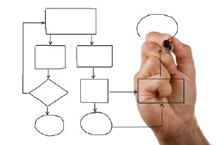
Atelier C‘est à vous!
Choisissez un “irritant systématique” qui mérite d‘être piloté par un processus et faisons la conception du processus ensemble!

